Slide 1
Campania pentru locuri de muncă sigure și sănătoase 2020-2022
LOCURILE DE MUNCĂ SĂNĂTOASE ÎȚI FAC SARCINA MAI UȘOARĂ!
Afecțiunile musculoscheletice și telemunca – Sfaturi pentru telelucrători
Notes:
Sfaturile din acest fișier PPT sunt exemple de bune practici, destinate în special telelucrătorilor, nefiind neapărat obligatorii sau relevante pentru toți telelucrătorii. Relevanța lor depinde de particularitățile fiecărui telelucrător/ale fiecărui mediu de telemuncă de acasă/ale fiecărei întreprinderi și de rezultatele evaluării riscurilor.

Slide 2

Prezentare generală
Introducere: Afecțiunile musculoscheletice (AMS) și telemunca
Evaluarea riscurilor
Principalii factori de risc de AMS de origine profesională în contextul telemuncii
Abordări preventive/de protecție pentru combaterea factorilor de risc ai AMS în contextul telemuncii

Slide 3
Introducere – Telemunca de acasă
Telemunca este definită ca utilizarea tehnologiilor informației și comunicațiilor (cum ar fi telefoane inteligente, tablete, laptopuri și computere de birou) pentru munca desfășurată în afara sediului angajatorului.
Acest fișier PPT se concentrează pe munca la domiciliu (telemunca de acasă) și este destinat telelucrătorilor.
  Linkuri către resurse practice sunt incluse în „pagina Note”.
  Instrumente practice și îndrumări legate de telemuncă sunt disponibile și aici.
Notes:
EU-OSHA – European Agency for Safety and Health at Work. Practical tools and guidance MSDs database. Teleworking resources. https://healthy-workplaces.eu/en/tools-and-publications/practical-tools?f%5B0%5D=field_msd_priority_area%3A4986

Slide 4
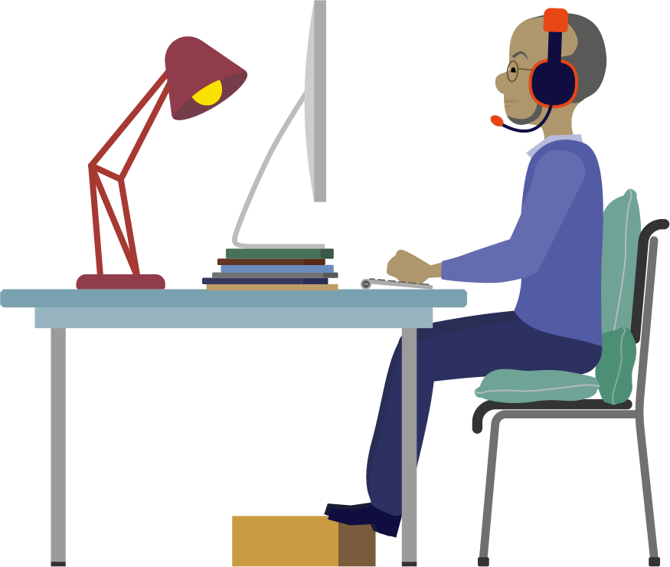
Introducere – Telemunca de acasă și AMS
Telemunca a dobândit importanță în ultimii ani.
Deși telemunca de acasă poate avea avantaje, ar putea fi și nocivă pentru sănătatea lucrătorilor și ar putea contribui la dezvoltarea sau exacerbarea afecțiunilor musculoscheletice (AMS).

Slide 5
Evaluarea riscurilor
Telemunca trebuie să fie inclusă în evaluarea obligatorie a riscurilor efectuată de angajator.
Se va clarifica (pe baza dispozițiilor legale/politicii întreprinderilor):
  Cine (când/cum) evaluează riscurile;
  Riscurile sunt evaluate de angajator, pe baza informațiilor furnizate de lucrător;
  Evaluarea individuală a riscurilor pentru fiecare telelucrător [autoevaluare bazată pe un instrument/ghid/o listă de verificare furnizat(ă) de angajator];
  Angajatorul/specialistul în prevenție poate efectua vizite la domiciliul lucrătorului, cu acordul acestuia din urmă. Fără acest acord, evaluarea riscurilor trebuie efectuată pe baza informațiilor obținute de la telelucrător.
Notes:
EU-OSHA – European Agency for Safety and Health at Work. Musculoskeletal disorders and telework. https://oshwiki.eu/wiki/Musculoskeletal_disorders_and_telework
EU-OSHA – European Agency for Safety and Health at Work. E-fact 33 Risk assessment for teleworkers. https://osha.europa.eu/en/publications/e-fact-33-risk-assessment-teleworkers/view.
EU-OSHA – European Agency for Safety and Health at Work. Body and Hazard mapping in prevention of musculoskeletal disorders (MSDs). https://osha.europa.eu/en/publications/body-and-hazard-mapping-prevention-musculoskeletal-disorders-msds.
EU-OSHA – European Agency for Safety and Health at Work. Risk Assessment for Musculoskeletal Disorders (MSDs). https://osha.europa.eu/sites/default/files/publications/documents/HWC20-22_RA-MSDs.pptx
EU-OSHA – European Agency for Safety and Health at Work. Introduction to Musculoskeletal Disorders (MSDs) prevention. https://osha.europa.eu/sites/default/files/publications/documents/HWC20-22_IntroductiontoMSDsprevention.pptx
EU-OSHA – European Agency for Safety and Health at Work. Practical tips to make home-based telework as healthy, safe and effective as possible. https://oshwiki.eu/wiki/Practical_tips_to_make_home-based_telework_as_healthy,_safe_and_effective_as_possible

Slide 6
Principalii factori de risc de AMS de origine profesională în contextul telemuncii
Ergonomia postului de lucru și pozițiile corpului asociate
Factori legați de mediul de lucru
Comportamentul sedentar și activitatea/lipsa de activitate fizică
Factori legați de organizarea muncii
Factori de risc psihosociali
Factori individuali

Slide 7
1. Ergonomia postului de lucru și pozițiile corpului
Munca la computer implică mișcări repetitive, care sunt efectuate în cea mai mare parte într-o poziție statică susținută, în principal în poziția așezat.
Acest lucru poate duce la afecțiuni musculoscheletice, în special atunci când este însoțit de o ergonomie inadecvată și de lipsa pauzelor.
Mulți telelucrători folosesc acasă laptopuri și posturi de lucru improvizate, care determină o poziție a corpului care nu este neutră și, prin urmare, creșterea numărului de plângeri privind afecțiunile musculoscheletice.
Amplasarea inadecvată a monitorului, a tastaturii sau a mouse-ului și lipsa suportului pentru antebrațe generează disconfort și încărcarea musculară a extremității superioare a corpului și a spatelui.
Notes:
EU-OSHA – European Agency for Safety and Health at Work. Risk factors for musculoskeletal disorders development: hand-arm tasks, repetitive work. https://oshwiki.eu/wiki/Risk_factors_for_musculoskeletal_disorders_development:_hand-arm_tasks,_repetitive_work
EU-OSHA – European Agency for Safety and Health at Work. Risk factors for musculoskeletal disorders – working postures. https://ohttps//oshwiki.eu/wiki/Risk_factors_for_musculoskeletal_disorders_%E2%80%94_working_postures

Slide 8
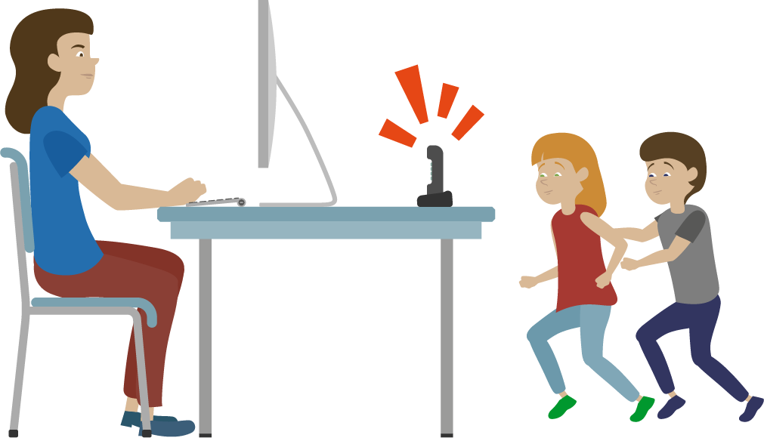
2. Mediul de lucru
Există dovezi că factorii legați de mediul de lucru, cum ar fi perturbarea cauzată de strălucirea excesivă sau reflexie, curent, zgomot și calitatea slabă a aerului, sunt responsabili pentru AMS la nivelul gâtului și al umerilor.
Deși în aranjarea unui birou se ține cont în mod corespunzător de factorii de mediu, aceștia s-ar putea să fie ignorați în telemunca de acasă.

Slide 9

3. Comportamentul sedentar și activitatea fizică
Telemunca de acasă implică perioade mai lungi petrecute în poziția așezat, cu mai puține întreruperi ale muncii decât la birou.
Acest lucru, asociat cu posturi de lucru inadecvate din punct de vedere ergonomic, poate duce la creșterea AMS.
Lipsa mișcării în timpul petrecut în poziția așezat duce la exercitarea unei presiuni mai mari asupra discurilor vertebrale și reduce circulația sângelui și aportul de oxigen în mușchi.
Riscurile pentru sănătate asociate cu comportamentul sedentar nu pot fi compensate în totalitate prin exerciții fizice în timpul liber.

Slide 10

4. Organizarea muncii
Un alt factor de risc al telemuncii de acasă este lipsa unei distincții clare între muncă și casă.
Telelucrătorii lucrează adesea mai mult atunci când sunt acasă pentru a se asigura că îndeplinesc sau depășesc așteptările angajatorului.
Telelucrătorii au mai puține oportunități de a socializa cu colegii.
Programul de muncă prelungit asociat perioadelor mai lungi petrecute în poziția așezat poate duce la un risc crescut de AMS.

Slide 11

5. Factori psihosociali 1 – factori negativi
Volumul excesiv de muncă, izolarea socială sporită (pierderea contactului cu colegii), lipsa interacțiunii și a sprijinului direct, față în față și anxietatea pot afecta starea de bine a lucrătorilor, ceea ce, în timp, poate crește riscul de AMS.
Extinderea telemuncii este asociată negativ cu sprijinul social din partea colegilor și a superiorilor ierarhici.
Lipsa sprijinului social din partea colegilor și a superiorilor, autonomia scăzută, cerințele ridicate ale locului de muncă și satisfacția scăzută la locul de muncă par să fie legate de o incidență sporită a AMS.
Omniprezența muncii și sentimentul că trăiești la „birou” zi și noapte poate provoca stres, contribuind la apariția AMS.
Notes:
EU-OSHA – European Agency for Safety and Health at Work. Psychosocial risk factors for musculoskeletal disorders. https://oshwiki.eu/wiki/Psychosocial_risk_factors_for_musculoskeletal_disorders_(MSDs)

Slide 12
5. Factori psihosociali 2 – factori pozitivi
Aspectele psihosociale pozitive ale telemuncii de acasă (de exemplu, o mai mare autonomie și o mai mare satisfacție la locul de muncă) ar avea un efect benefic asupra problemelor de sănătate, cum ar fi AMS, și ar întârzia, eventual, apariția simptomelor.

Slide 13

6. Factori individuali
Caracteristicile lucrătorilor pot fi, de asemenea, factori de risc pentru AMS
(dacă riscurile nu sunt gestionate corespunzător):
  vârsta
  genul
  starea de sănătate (dacă au deja AMS sau au avut în trecut)
  necunoașterea tehnicilor de lucru și a procedurilor de siguranță
  …
Notes:
EU-OSHA – European Agency for Safety and Health at Work. Workforce diversity and risk assessment: ensuring everyone is covered. Summary of an Agency report. Facts 87. https://osha.europa.eu/en/publications/factsheets/87
SLIC – Senior Labour Inspectors´ Committee. Principles for Labour Inspectors. With Regard to Diversity-Sensitive Risk Assessment, Particularly as regards Age, Gender and other demographic characteristics. Non-binding publication for EU Labour Inspectors.
https://circabc.europa.eu/ui/group/fea534f4-2590-4490-bca6-504782b47c79/library/341d5e56-dc0c-41ce-ba77-be660f3cf810/details
EU-OSHA – European Agency for Safety and Health at Work. Including gender issues in risk assessment. Facts 43. https://osha.europa.eu/en/publications/factsheet-43-including-gender-issues-risk-assessment

Slide 14
Abordări de prevenție/de protecție pentru combaterea factorilor de risc pentru AMS în contextul telemuncii de acasă
Planificarea și ergonomia locului de muncă
Mediul de lucru
Comportamentul sedentar
Organizarea muncii
Factori psihosociali

Slide 15
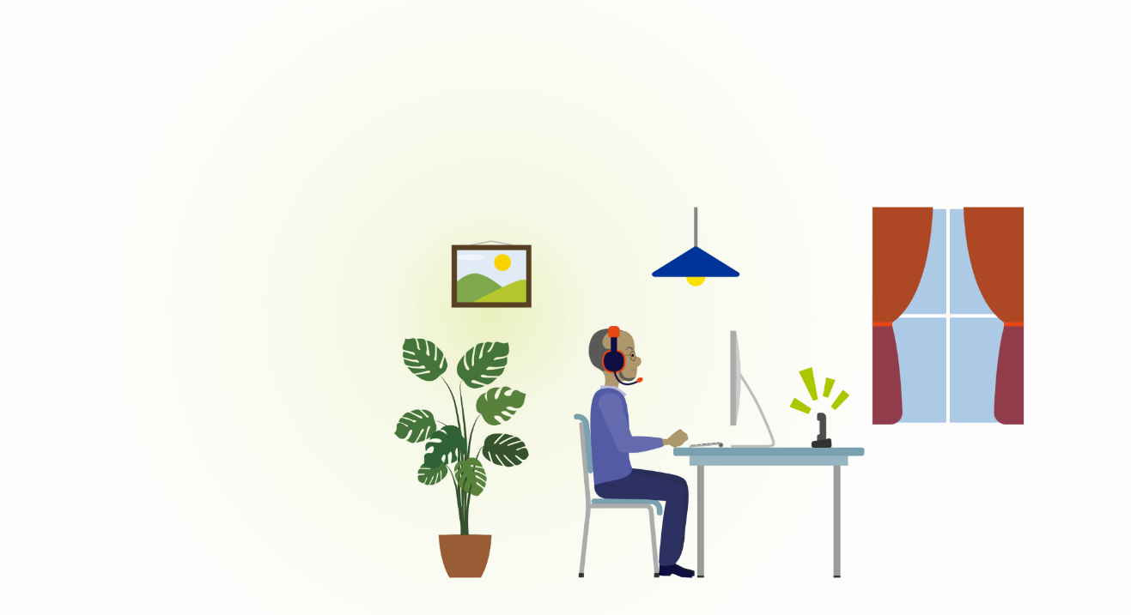
1. Planificarea și ergonomia locului de muncă
Telelucrătorii nu au întotdeauna acasă aceleași resurse și posibilități ca la birou.
Pentru a face biroul de acasă un loc de muncă confortabil și sănătos, iată câteva sfaturi legate de:
  Scaunul de birou
  Birou
  Monitor
  Mouse și tastatură
  Suportul pentru documente

Slide 16
1. Planificarea și ergonomia locului de muncă – Scaunul de birou
De preferință, trebuie să puteți regla înălțimea scaunului, spătarul, adâncimea, suporturile pentru brațe și înclinarea dinamică (pentru a crea mișcare);
Pentru o postură neutră în poziția așezat, asigurați-vă că scaunul este reglat corect.
Dacă scaunul nu este reglabil:
  adaptați înălțimea scaunului astfel încât șoldurile să fie puțin mai sus decât genunchii, iar coapsele să fie ușor înclinate în jos. Dacă scaunul este prea jos, folosiți o pernă (sau două). Aceasta ajută la menținerea unei poziții confortabile a corpului (cu spatele aliniat natural);
  asigurați-vă că picioarele se sprijină bine pe podea. În caz contrar, luați un obiect stabil și așezați-l sub picioare pentru a îmbunătăți contactul cu podeaua;
  utilizați un suport suplimentar (de exemplu, o pernă subțire) atunci când zona lombară nu este bine susținută.
Notes:
Canadian Centre for Occupational Health and Safety. OSH Answer Fact Sheets: How to Adjust Office Chairs. https://www.ccohs.ca/oshanswers/ergonomics/office/chair_adjusting.html.
Institute for Work & Health. Setting up a temporary home office. https://www.iwh.on.ca/newsletters/at-work/100/setting-up-temporary-home-office?utm_source=iwhnews&utm_medium=email&utm_campaign=iwhnews-2020-04

Slide 17
1. Planificarea și ergonomia locului de muncă – Biroul
Asigurați-vă că biroul este suficient de mare și că există suficient spațiu pentru picioare. De preferință, o adâncime de cel puțin 80 cm și o grosime mai mică de 5 cm.
Dacă înălțimea biroului este reglabilă, adaptați înălțimea până la nivelul cotului (rețineți că umerii trebuie să fie relaxați). Înainte de a face acest lucru, asigurați-vă că aveți o poziție corectă a corpului în poziția așezat (vezi secțiunea „Scaunul de birou”).
Dacă înălțimea biroului nu este reglabilă:
  biroul este prea înalt: ridicați înălțimea șezutului scaunului (de exemplu, utilizând perne în cazul unui scaun nereglabil) astfel încât coatele să fie la aceeași înălțime cu biroul;
  biroul este prea jos: ridicați biroul (de exemplu, utilizând cărămizi) astfel încât coatele să fie la aceeași înălțime cu biroul. Păstrați-l însă stabil și sigur.

Slide 18
1. Planificarea și ergonomia locului de muncă – Monitorul
Pentru a evita tensiunea musculară de la nivelul gâtului și al umerilor, este important să poziționați monitorul la înălțimea corectă (și anume, la nivelul ochilor sau imediat sub nivelul ochilor). Prin urmare, utilizați un suport pentru laptop sau, dacă nu aveți, o cutie sau un teanc de cărți cu înălțimea potrivită.
Utilizați, de preferință, un monitor extern (care este suficient de mare, cel puțin 19 inchi).
Când utilizați două monitoare, așezați-le în formă de V direct în fața dumneavoastră (utilizând ambele monitoare în mod egal) sau așezați monitorul principal direct în fața dumneavoastră și monitorul secundar de o parte sau alta (utilizând un monitor mai mult decât pe celălalt).
Așezați monitorul (monitoarele) la înălțimea corectă și la o distanță de o lungime de braț de ochi.
Pentru a evita oboseala ochilor, utilizați regula 20-20-20 [la fiecare 20 de minute timp de cel puțin 20 de secunde priviți la o distanță de cel puțin 20 de picioare (6 metri)].
Creșteți lizibilitatea utilizând lățimea completă a monitorului, non-culorile (de exemplu, font închis pe fundal luminos) și fonturi și spațiere a liniilor suficient de mari.
Notes:
Canadian Centre for Occupational Health and Safety. OSH Answers Fact Sheets. Computer Monitors and Display Colours. https://www.ccohs.ca/oshanswers/ergonomics/office/vdtcolor.html.

Slide 19
1. Planificarea și ergonomia locului de muncă – Mouse-ul și tastatura
În timp ce lucrați pe laptop, se recomandă utilizarea unui mouse și a unei tastaturi separate. Acest lucru vă permite să aveți o poziție mai confortabilă a corpului și previne tensiunea musculară de la nivelul gâtului și al umerilor.
De preferință, utilizați o tastatură plată (sau pliați picioarele tastaturii).
Așezați tastatura direct în fața monitorului, la aproximativ 5-10 cm de marginea biroului.
Așezați mouse-ul cât mai aproape posibil de tastatură.
Utilizați mouse-ul în mod corect. Asigurați-vă că brațul este bine sprijinit de birou (sau de suportul pentru brațe) și că partea laterală a mâinii se sprijină pe birou.
Evitați sprijinirea mâinii pe mouse când nu îl utilizați.
Reduceți numărul de clicuri utilizând comenzile rapide de la tastatură, acolo unde este posibil.
Un mouse vertical sau cu rotiță ar putea fi adecvat pentru angajații care au deja AMS.
Notes:
Canadian Centre for Occupational Health and Safety. OSH Answers Fact Sheets. Computer Mouse – Selection and Use. https://www.ccohs.ca/oshanswers/ergonomics/office/mouse/mouse_selection.html.

Slide 20
1. Planificarea și ergonomia locului de muncă – Suportul pentru documente
Utilizați un suport pentru documente când tastați note sau text de pe documente pe hârtie. Acest lucru contribuie la menținerea unei poziții neutre a gâtului și a spatelui.
Așezați suportul pentru documente în spatele tastaturii (externe) și sub monitor, direct între monitor și tastatură.
Aranjați-l ușor în unghi (aproximativ 45°), astfel încât documentele să fie clar lizibile.
În cazul tastării tactile, așezați suportul pentru documente la aceeași înălțime și distanță ca monitorul (astfel încât ochii să nu fie nevoiți să se concentreze de fiecare dată, iar gâtul să rămână într-o poziție confortabilă).

Slide 21
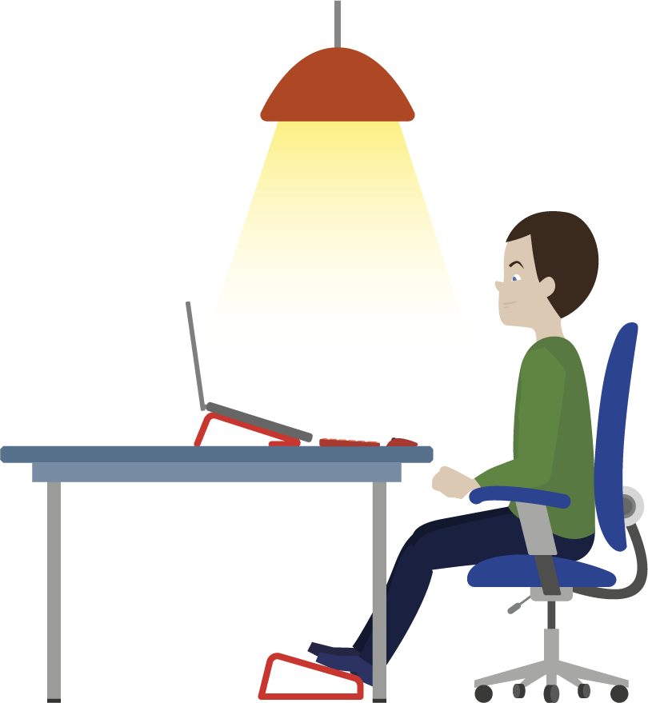
2. Factori legați de mediul de lucru – Iluminatul
Iluminatul adecvat (de preferință, minimum 500 de lucși) este, de asemenea, important pentru biroul de acasă.
Evitați contrastele extreme de lumină (de exemplu, lucrul într-o cameră întunecoasă în timp ce priviți fix în monitor, monitorul înconjurat de pereți de culoare închisă) și împiedicați lumina puternică a soarelui sau lumina strălucitoare să se reflecte în monitor.
Prin urmare, stați în partea opusă a ferestrei (nu cu fața sau cu spatele la fereastră) și utilizați jaluzele, dacă este necesar.
Notes:
Canadian Centre for Occupational Health and Safety. OSH Answers Fact Sheets. Lighting Ergonomics – General. https://www.ccohs.ca/oshanswers/ergonomics/lighting_general.html.
EU-OSHA – European Agency for Safety and Health at Work, Lighting. https://oshwiki.eu/wiki/Lighting

Slide 22
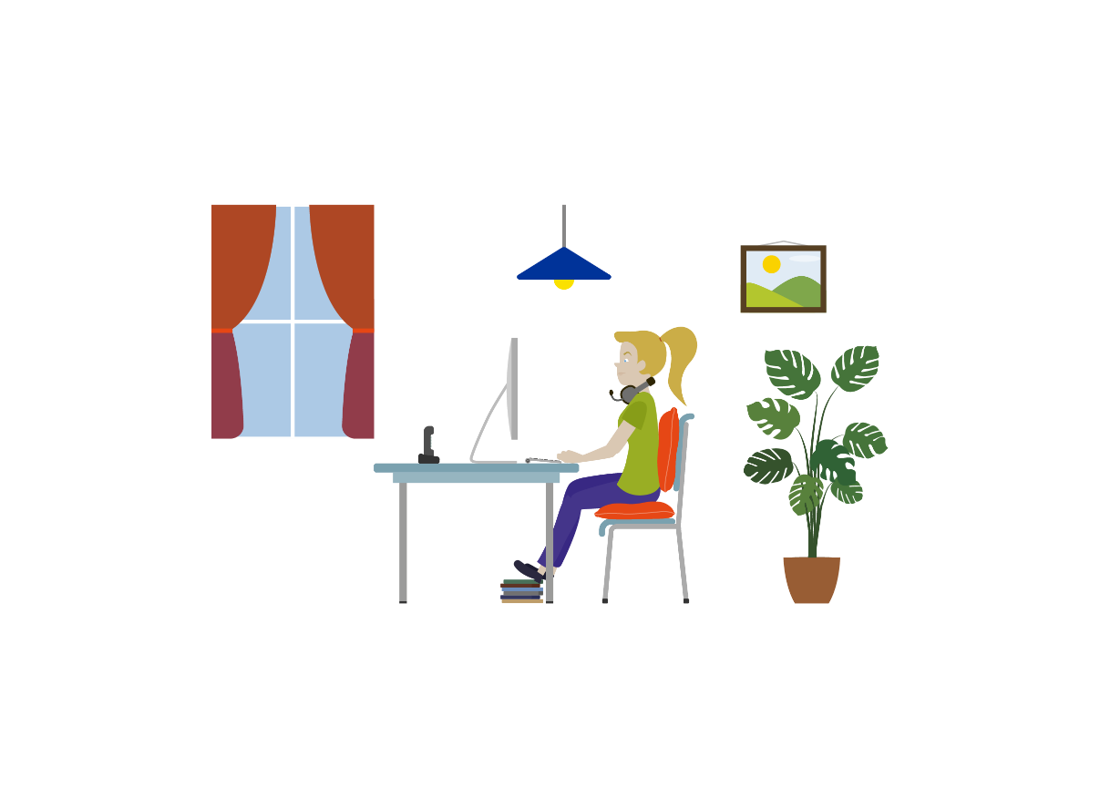
2. Mediul de lucru – Aerul și temperatura
Deschideți ferestrele și ușile în mod regulat, de exemplu înainte de a începe ziua de telemuncă sau atunci când faceți o pauză.
Temperatura optimă pentru munca la computer este între 22°C și 24,5°C, în funcție de anotimp.
Adaptați-vă îmbrăcămintea în funcție de temperatura locului de muncă.
Îmbrăcați-vă astfel încât să puneți adăuga sau îndepărta un articol de îmbrăcăminte dacă este prea cald sau prea frig. O îmbrăcăminte lejeră vă permite și să faceți exerciții de întindere.
Notes:
Canadian Centre for Occupational Health and Safety. OSH Answers Fact Sheets. Thermal Comfort for Office Work. https://www.ccohs.ca/oshanswers/phys_agents/thermal_comfort.html.

Slide 23
2. Mediul de lucru – Zgomotul de fundal
Este adecvat să lucrați într-o cameră separată pentru a reduce la minimum interferența cu muzica, televizorul, colocatarii etc.
Stabiliți un aranjament eficace cu colocatarii, mai ales pentru momentele când trebuie să efectuați sarcini care vă solicită concentrarea.
În plus, pentru a reduce zgomotul deranjant de fundal, poate fi utilă purtarea unor căști care să atenueze zgomotul.
Este preferabil să amplasați imprimanta într-o altă cameră.

Slide 24
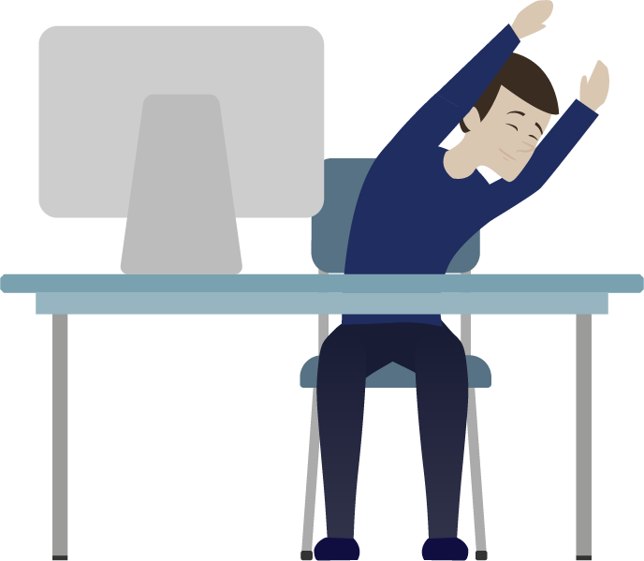
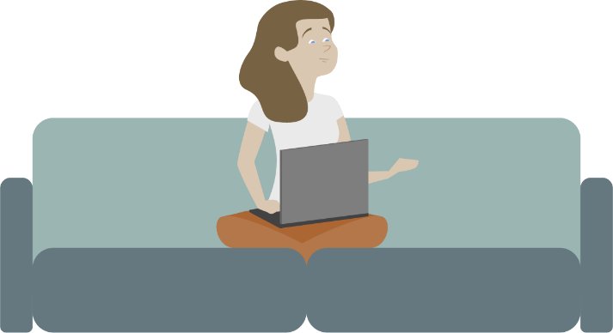
3. Comportamentul sedentar
Pentru sănătatea psihică și fizică, este necesară o combinație de 3 elemente:
  1. petreceți mai puține ore pe zi în poziția așezat;
  2. schimbați-vă poziția cât mai des posibil;
  3. abordați o bună postură în poziția așezat.
Notes:
EU-OSHA – European Agency for Safety and Health at Work. Promoting moving and exercise at work to avoid prolonged standing and sitting. https://oshwiki.eu/wiki/Promoting_moving_and_exercise_at_work_to_avoid_prolonged_standing_and_sitting
EU-OSHA – European Agency for Safety and Health at Work. Recommendations and interventions to decrease physical inactivity at work. https://oshwiki.eu/wiki/Recommendations_and_interventions_to_decrease_physical_inactivity_at_work

Slide 25
3. Comportamentul sedentar – Sfaturi pentru mișcare
    Începeți ziua cu o scurtă plimbare sau cu un antrenament rapid (de exemplu, exerciții de întindere, exerciții de rezistență etc.).
    Alternați sarcinile și schimbați-vă poziția cel puțin o dată la o oră, ridicându-vă în picioare, făcând o pauză (de cafea), mergând la toaletă etc.
    Ridicați-vă regulat în picioare în timpul întâlnirilor online sau plimbați-vă în timpul apelurilor telefonice.
    Alternați munca în poziția așezat (maximum o oră) și cea în picioare (maximum 30 de minute). În mod ideal, folosiți un birou unde se poate lucra din poziția așezat sau în picioare. Dacă nu este disponibil, așezați laptopul pe o platformă pe masă sau pe un dulap.
    Faceți o micropauză pentru a sta în picioare timp de 30 de secunde și faceți exerciții de întindere la fiecare 20-30 de minute.
    Schimbați-vă postura când sunteți în poziția așezat, de exemplu mutați-vă greutatea de pe o parte a corpului pe alta sau aplecați-vă pe spate (poziție așezat dinamică).
    Pauza de prânz este momentul ideal pentru o plimbare, 15 minute de exerciții, lucrul în grădină sau alte activități în aer liber.
Notes:
EU-OSHA – European Agency for Safety and Health at Work. Promoting moving and exercise at work to avoid prolonged standing and sitting. https://oshwiki.eu/wiki/Promoting_moving_and_exercise_at_work_to_avoid_prolonged_standing_and_sitting
EU-OSHA – European Agency for Safety and Health at Work. Recommendations and interventions to decrease physical inactivity at work. https://oshwiki.eu/wiki/Recommendations_and_interventions_to_decrease_physical_inactivity_at_work

Slide 26
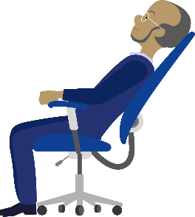
3. Comportamentul sedentar – Sfaturi pentru mișcare 2
    Faceți în mod regulat câteva exerciții rapide pentru a îmbunătăți circulația sângelui și a elibera tensiunea musculară:
      Rotiți capul spre stânga și spre dreapta.
      Înclinați capul în față și rotiți-l ușor dintr-o parte în alta.
      Lăsați brațele și umerii să atârne lejer.
      Apoi, aplecați umerii spre picioare.
      Rotiți umerii în față și apoi în spate.
      Extindeți brațele în față la înălțimea umerilor. Apropiați mâinile (cu palmele îndreptate spre exterior) și întindeți brațele.
      Extindeți brațele în lateral și în spate.
      Sprijiniți-vă călcâiele pe podea și ridicați degetele de la picioare.
      Sprijiniți-vă vârfurile degetelor pe podea și ridicați călcâiele.
Notes:
Canadian Centre for Occupational Health and Safety. OSH Answers Fact Sheets. Stretching – At the Workstation. https://www.ccohs.ca/oshanswers/ergonomics/office/stretching.html.
EU-OSHA – European Agency for Safety and Health at Work. Promoting moving and exercise at work to avoid prolonged standing and sitting. https://oshwiki.eu/wiki/Promoting_moving_and_exercise_at_work_to_avoid_prolonged_standing_and_sitting
EU-OSHA – European Agency for Safety and Health at Work. Recommendations and interventions to decrease physical inactivity at work. https://oshwiki.eu/wiki/Recommendations_and_interventions_to_decrease_physical_inactivity_at_work

Slide 27
4. Organizarea muncii
Mai jos sunt câteva sfaturi practice pentru a îmbunătăți echilibrul dintre viața profesională și cea privată și organizarea muncii în timp ce lucrați de acasă:
  Amenajați acasă un birou separat unde să puteți lucra fără a fi deranjați. Acest lucru ajută la menținerea unei separări clare între muncă și casă.
  Programați ziua de muncă (inclusiv pauza de prânz și alte pauze scurte).
  Respectați programul „normal” de lucru de birou.
  Asigurați-vă că aveți o bună rutină: treziți-vă și începeți activitatea la aceeași oră ca în cazul unei zilei „normale” de muncă.
  Faceți planuri după programul de lucru. Dacă trebuie să fiți prezenți undeva la sfârșitul zilei de muncă, este de preferat să vă deconectați și să nu mai lucrați.
  Asigurați-vă că sarcinile de muncă sunt variate pentru a evita monotonia.
Notes:
EU-OSHA – European Agency for Safety and Health at Work. Practical tips to make home-based telework as healthy, safe and effective as possible. https://oshwiki.eu/wiki/Practical_tips_to_make_home-based_telework_as_healthy,_safe_and_effective_as_possible
EU-OSHA – European Agency for Safety and Health at Work. Work-life balance – Managing the interface between family and working life. https://oshwiki.eu/wiki/Work-life_balance_%E2%80%93_Managing_the_interface_between_family_and_working_life

Slide 28
5. Factori psihosociali
Sprijinul în materie de muncă (și anume, sprijinul social, autonomia, luarea deciziilor) reprezintă un element important pentru sănătatea psihosocială și fizică a angajaților.
Satisfacția la locul de muncă crește atunci când angajații se simt suficient de îndrumați și sprijiniți pe parcursul (tele)muncii.
Iată câteva sfaturi practice pentru a reduce factorii de risc psihosociali de AMS în contextul telemuncii:
  Izolarea socială/sprijinul social
  Volumul de lucru

Slide 29
5. Factori psihosociali – Izolarea socială/sprijinul social
Păstrați legătura cu colegii și superiorii, planificând apeluri telefonice sau întâlniri virtuale regulate.
Întâlnirile în echipă sunt cel mai bine alternate cu discuțiile unu-la-unu cu colegii și superiorii.
Faceți-vă timp pentru discuții informale și pentru a auzi voci prietenoase. Rezervați prima parte a întâlnirii pentru o prezentare, pentru a discuta despre ce face fiecare și vorbiți despre alte lucruri decât cele legate de muncă.
Faceți pauze virtuale de cafea cu colegii.
Puneți la dispoziția angajaților mentori în materie de telemuncă care să le permită să își exprime preocupările, iar dificultățile potențiale să fie detectate mai rapid.
Notes:
EU-OSHA – European Agency for Safety and Health at Work. Practical tips to make home-based telework as healthy, safe and effective as possible. https://oshwiki.eu/wiki/Practical_tips_to_make_home-based_telework_as_healthy,_safe_and_effective_as_possible

Slide 30
5. Factori psihosociali – Volumul de muncă
Nu ignorați ritmul alert de lucru. În cazul unui volum de lucru (constant) ridicat, solicitați o întâlnire pentru a discuta cu superiorul dumneavoastră.
Faceți suficiente pauze în timpul zilei, pentru a întrerupe perioadele de muncă intensă, și nu săriți peste pauza de prânz.
Deconectați-vă de la computer!
Uitați uneori să faceți pauză? Luați în considerare lucrul în secvențe de câte 25 de minute, cu o pauză de 5 minute între ele.
Concentrați-vă pe o singură sarcină și evitați distragerile, lucrând într-o cameră liniștită, puneți-vă căștile și închideți e-mailul.

Slide 31






Veniți alături de noi și vă faceți sarcina mai ușoară!
Pentru mai multe informații, consultați site-ul campaniei:
  healthy-workplaces.eu
Abonați-vă la buletinul informativ al campaniei:
  https://healthy-workplaces.eu/en/healthy-workplaces-newsletter
Urmăriți activitățile și evenimentele noastre pe platformele de socializare:
#EUhealthyworkplaces
Notes:
© European Agency for Safety and Health at Work, 2020
Reproduction is authorised provided the source is acknowledged.
For any use or reproduction of photos or other material that is not under the copyright of EU-OSHA, permission must be sought directly from the copyright holders.

